Slide 1

Monolitik Yapılarda
Teknik Borçlanma ile Mücadele
Burak Selim Şenyurt www.buraksenyurt.com
Doğuş Teknoloji
Senior Software Developer

Slide 2
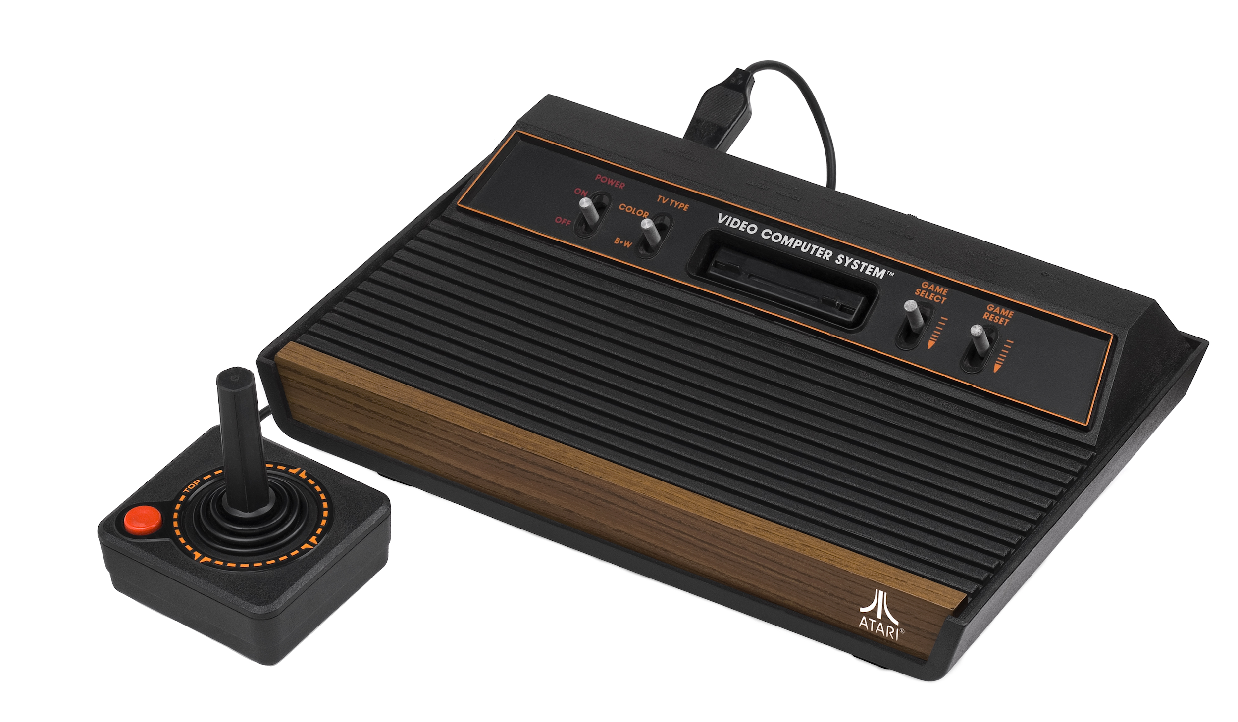
1976: İstanbul’da dünyaya geldim. Bilemezdim yazılımcı olacağımı :D
1984: Atari’de ilk bilgisayar oyunumu oynadım.
1996: Delphi ile ilk paramı kazandım.
1999: Y.T.Ü. Matematik Mühendisliğini bitirdim.
1999: Bilgi İşlem Sorumlusu olarak işe başladım.
2003: Blogumdan ilk yazımı paylaştım.
2020: Şu ana kadar 7 farklı şirkette çalıştım.
2020: Doğuş Teknoloji’de 3ncü yılım.
Son 12 yılda çalıştığım 3 şirket çevik metodoloji dönüşümü geçirdi.

Slide 3
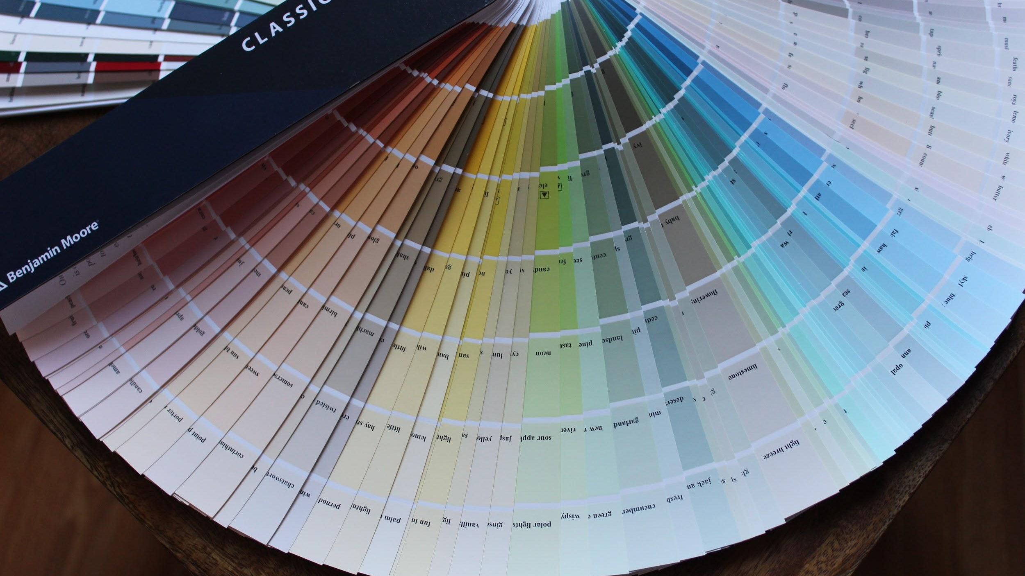

Mini Anket
Notes:
Photo by Christina Winter on Unsplash
https://forms.office.com/Pages/ResponsePage.aspx?id=XCN2zKuGeUm8Cw54xm7bfEIa5fBengpLv6WP43AZSwlUNlRaTTIzR1RURks0MUpBQlBVWFFINUtNRi4u

Slide 4

This is My World!
My World!

Slide 5
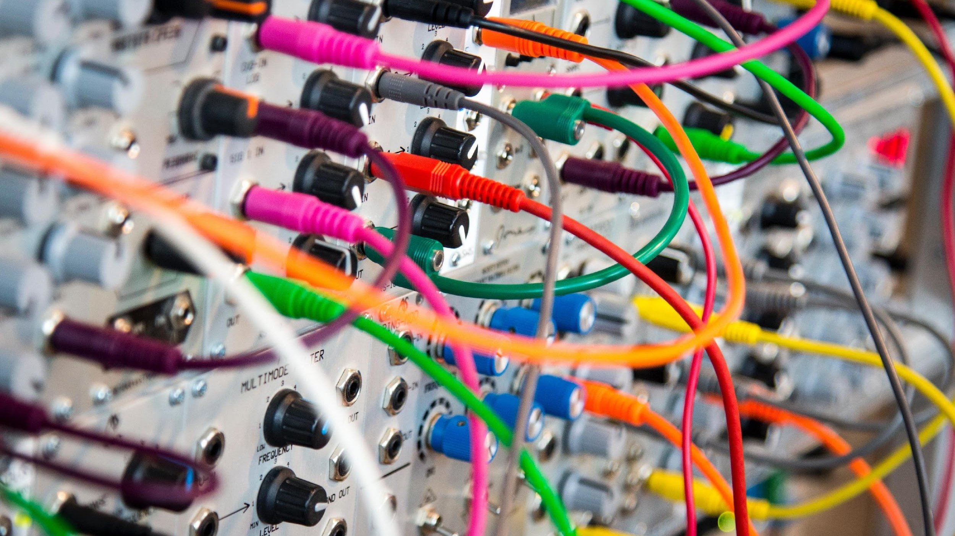
Monolit Bir Uygulama
2002, N-Tier, +8500 ekran, +4500 tablo, +27K sp, +10K kullanıcı, 4M satır kod

Slide 6
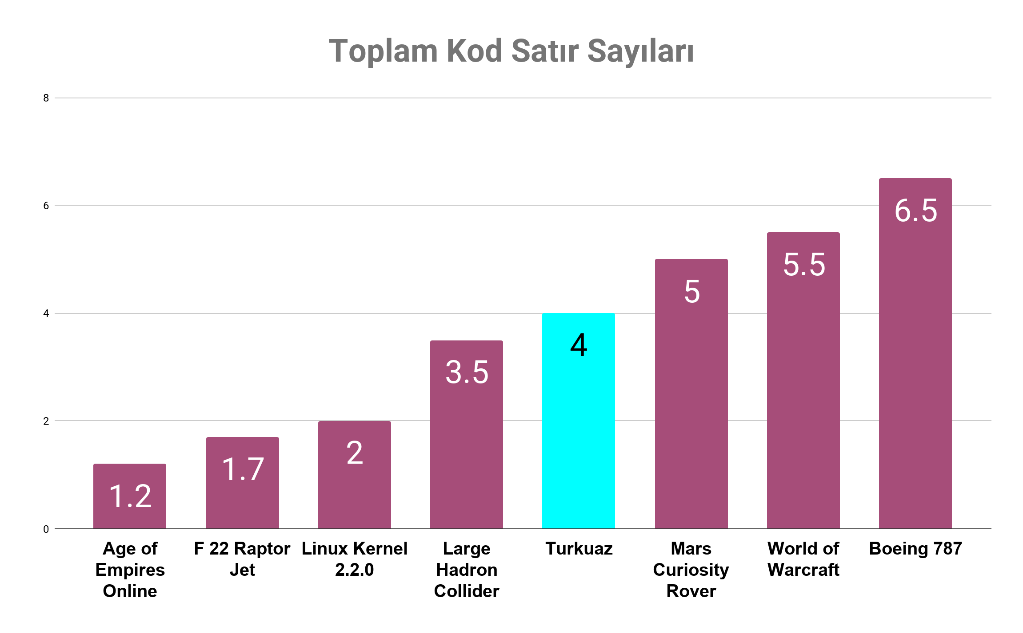

Slide 7
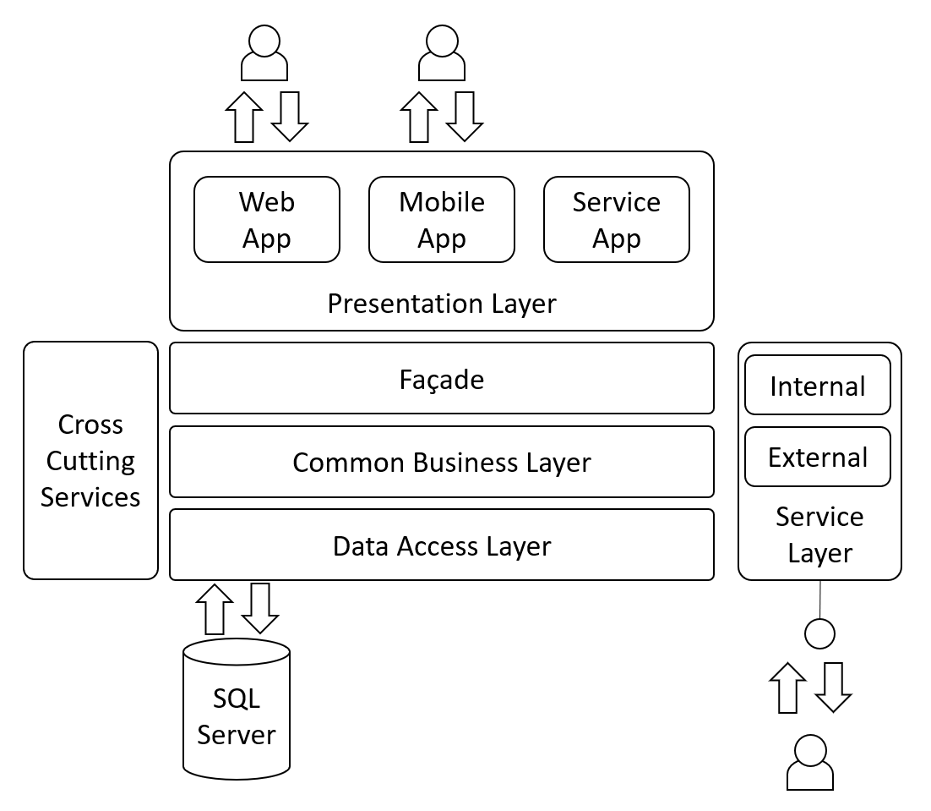
Notes:
En kaba haliyle ekrandakine benzer bir mimariyi kullanıyor.

Slide 8
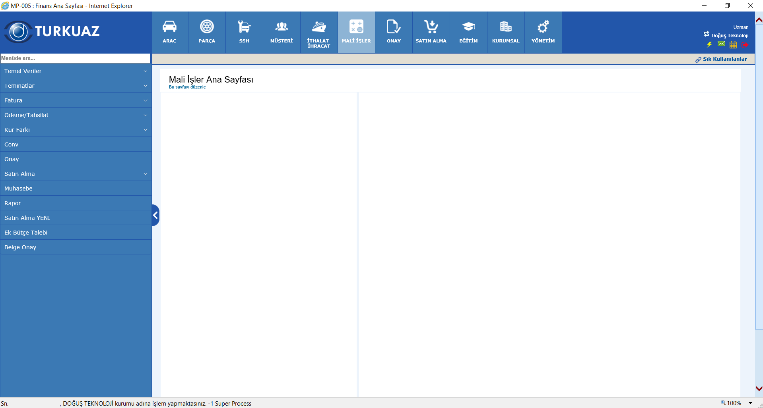

Slide 9
Hangi Sorunlar?
Müşteri taleplerinin sıralanmasında problemler var. Her şey mi acil?
Basit ve yeni bir özelliği üretime almak için geçiş günü bekleniyor.
Yazılım ekibi ortaya çıkardığı işin değerini bilmiyor.
Zaman baskısı nedeniyle kod kalitesi düşüyor ve test kalitesi bozuluyor.

Slide 10

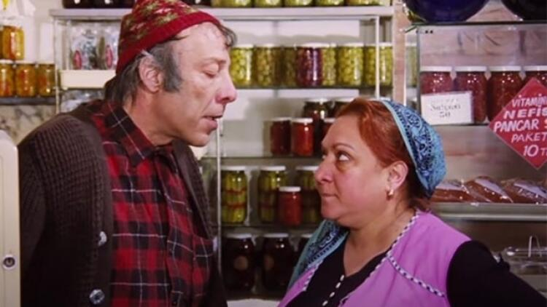
Notes:
Menti ile eğlence zamanı
https://www.menti.com/u94f31sfeu

Slide 11
Herhangi birisi bilgisayarın anlayabileceği biçimde kod yazabilir. İyi programcılar, insanların anlayabileceği şekilde kod yazar.
Martin Fowler
Notes:
Orjinali : Any fool can write code that a computer can understand. Good programmers write code that humans can understand.
Turşunun iyisi limonla mı olur sirkeyle mi bilinmez ama kodun iyisi nasıl yazılır? Martin’e göre.

Slide 12
Her Noktada
Test
Doğru
Öncelik
İşin Değeri
Sürekli
Teslimat

Slide 13

Dijital Dönüşüm
Agile, Scrum, SAFE, VSTS, Git Flow, CI/CD, DevOps…

Slide 14
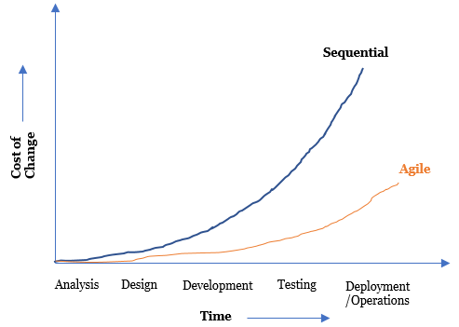
Çeviklik

Slide 15
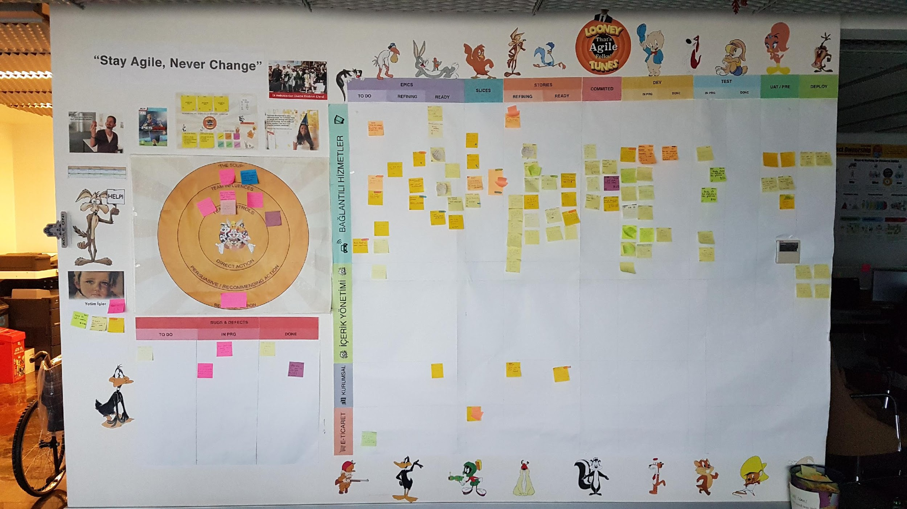

Slide 16
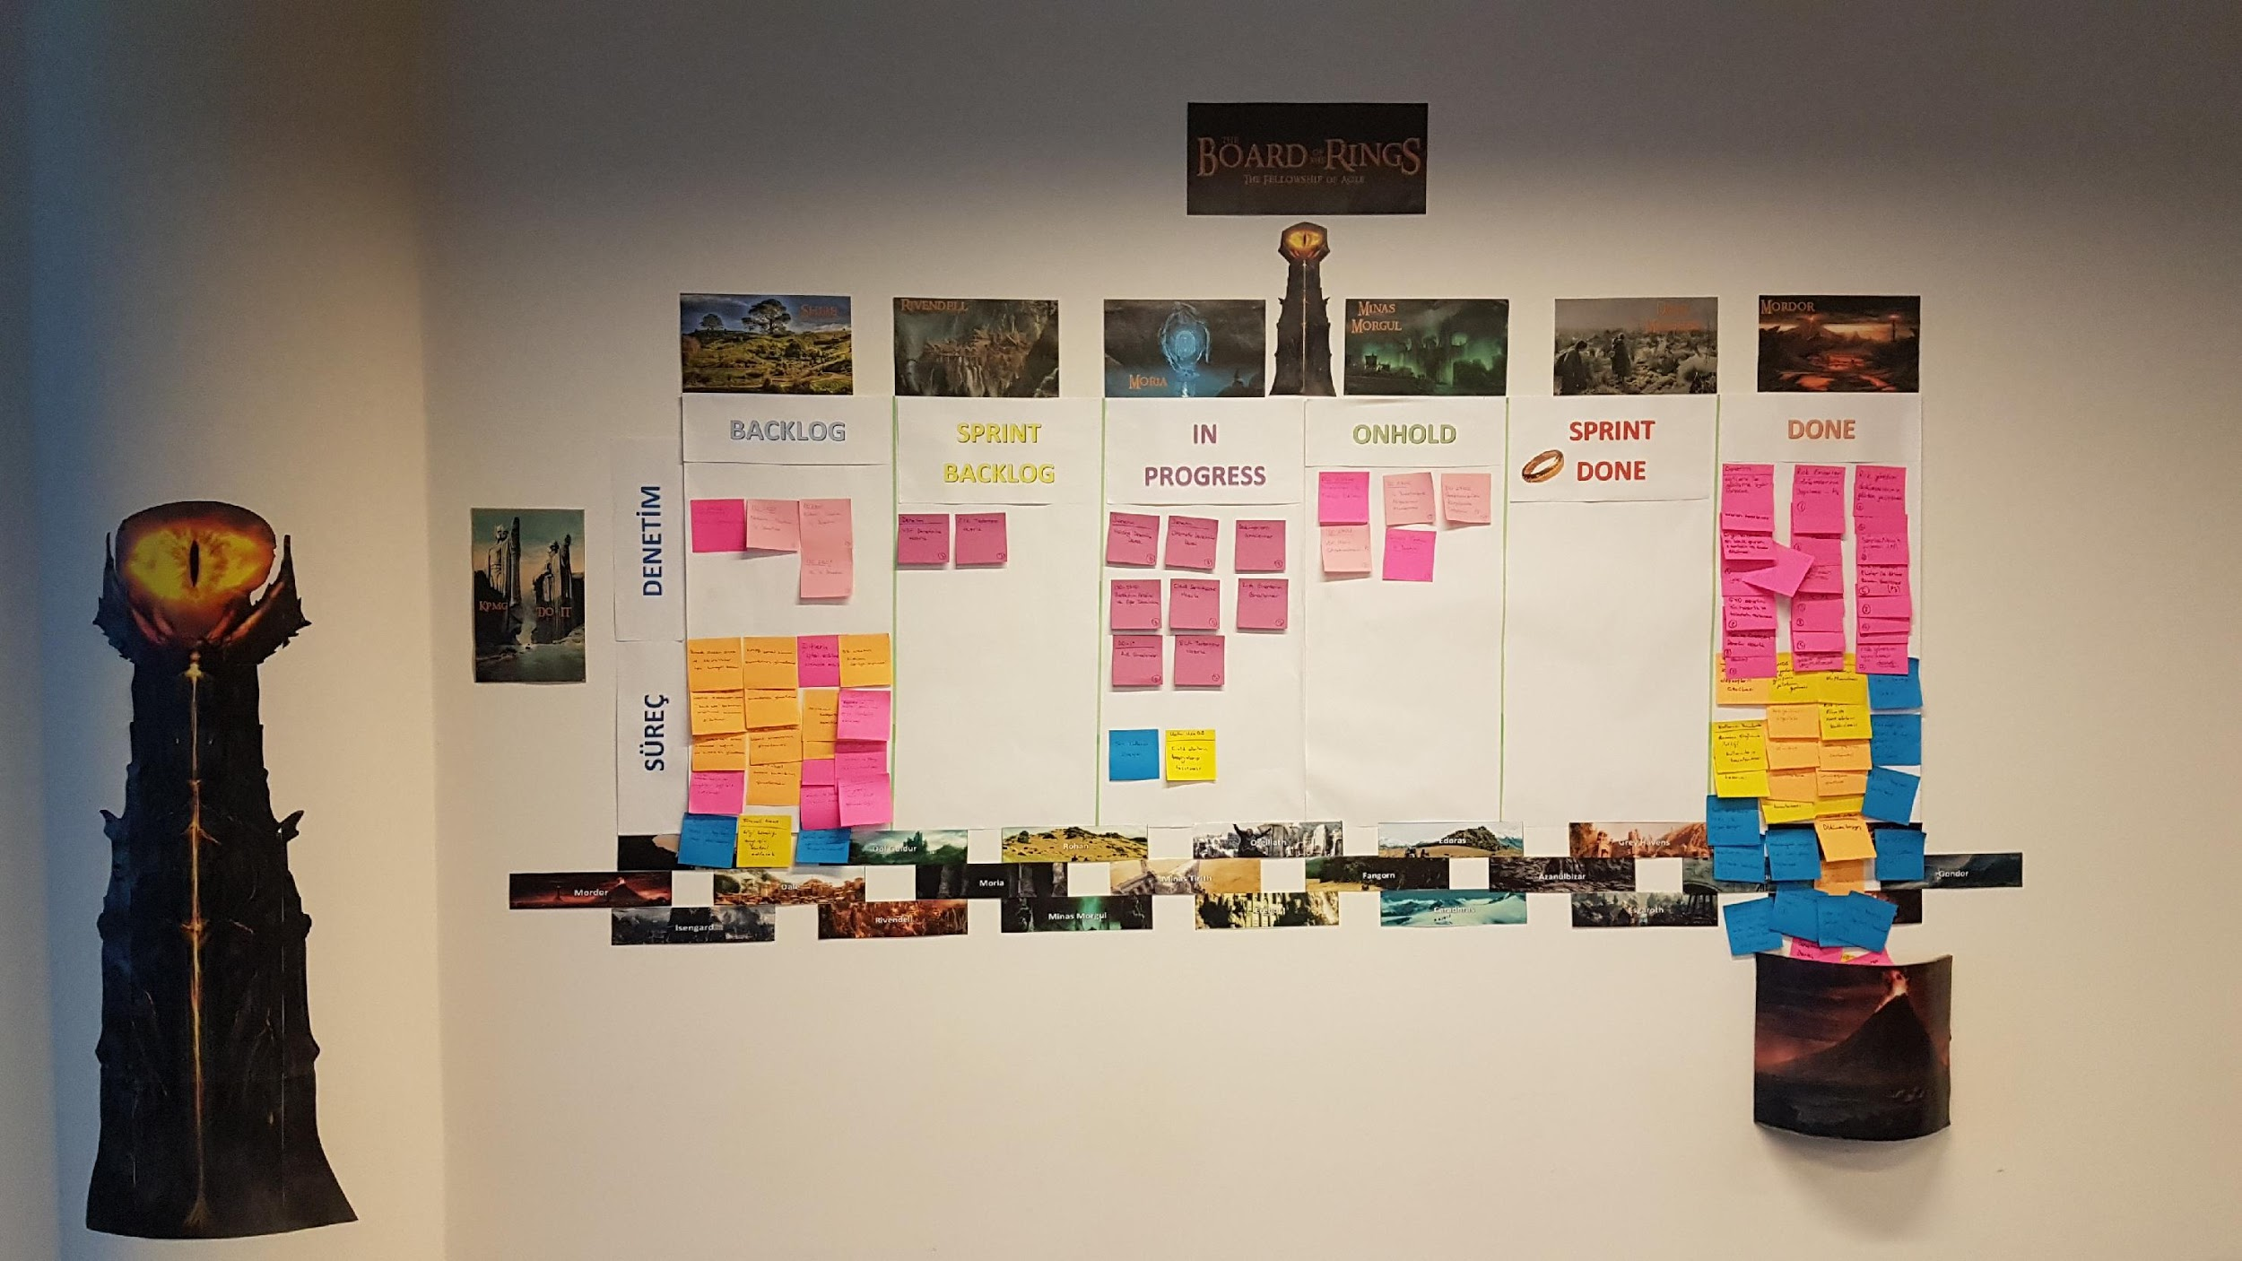

Slide 17
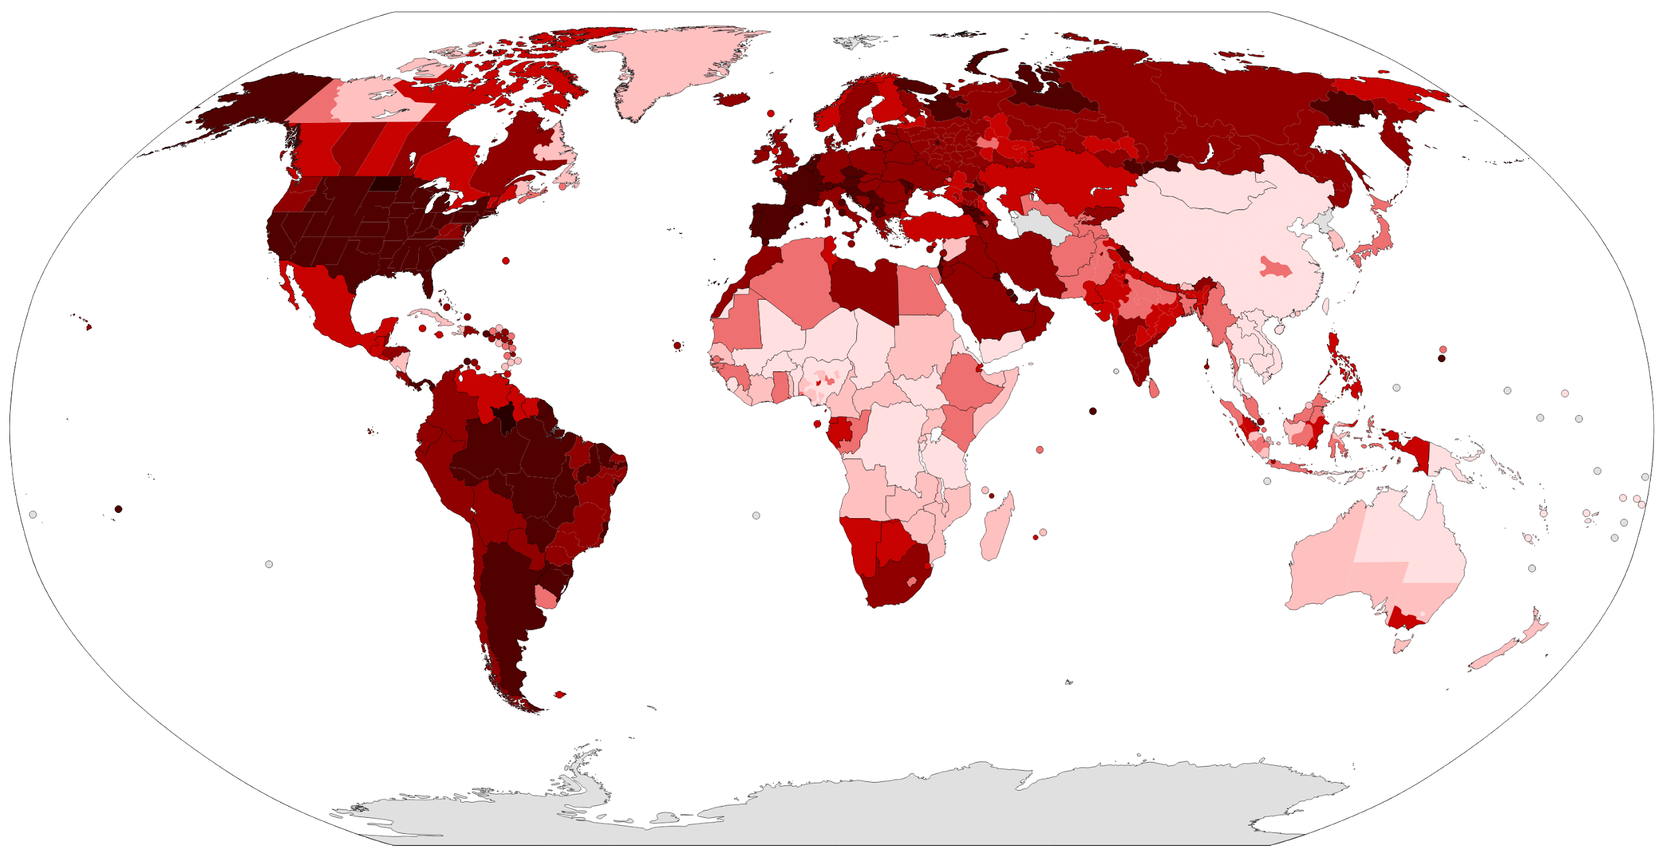
Notes:
Tabii araya ne girdi? Covid-19.

Slide 18
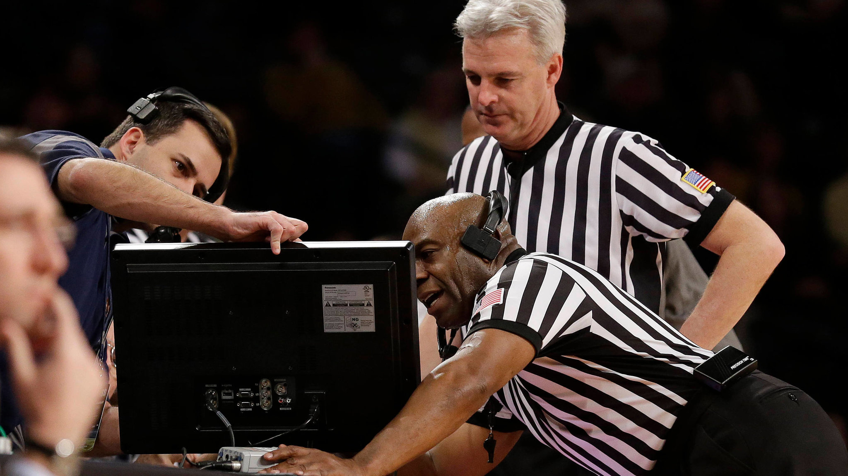
Televizyon Molası
Notes:
Tablet kullanılarak güncel ve modern kurum uygulamalarından birkaçı anlatılır.

Slide 19
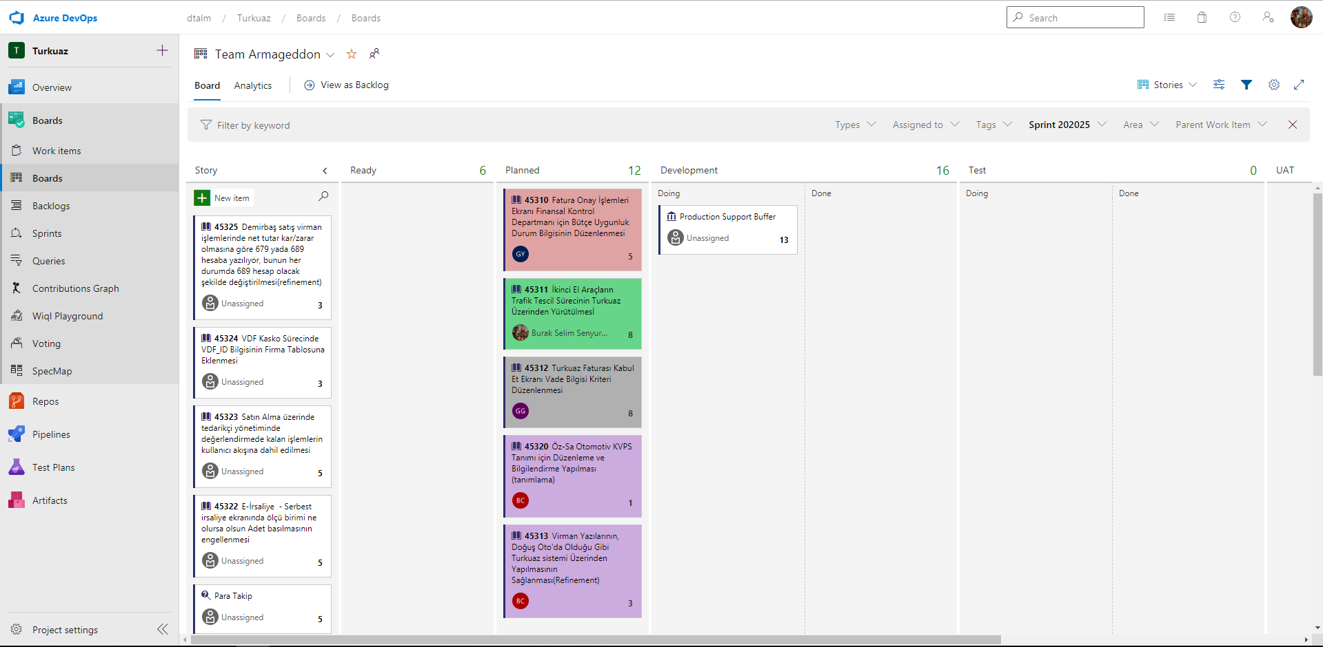




Slide 20
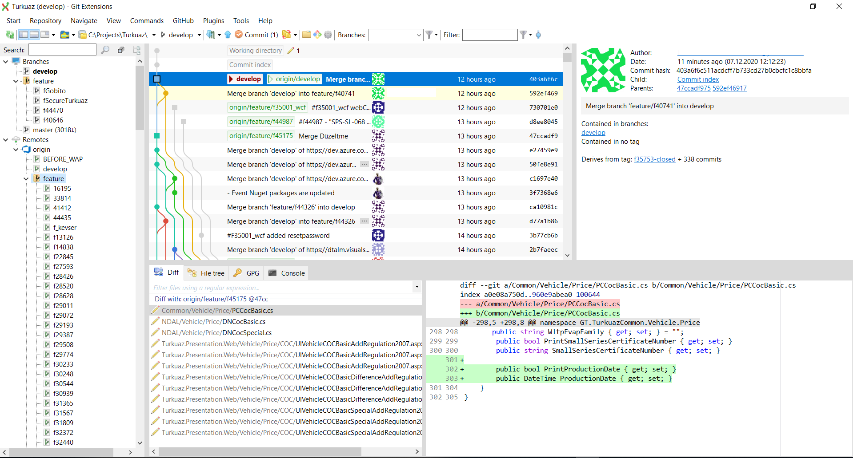

Slide 21
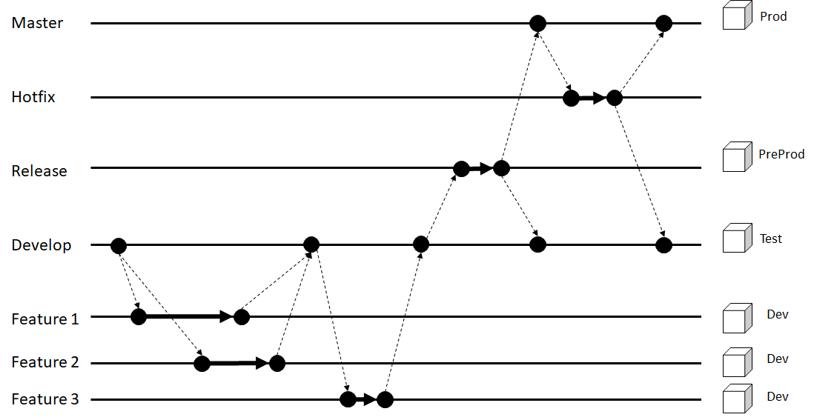
Notes:
Güncel Branch stratejisinden bahsedilebilir.

Slide 22
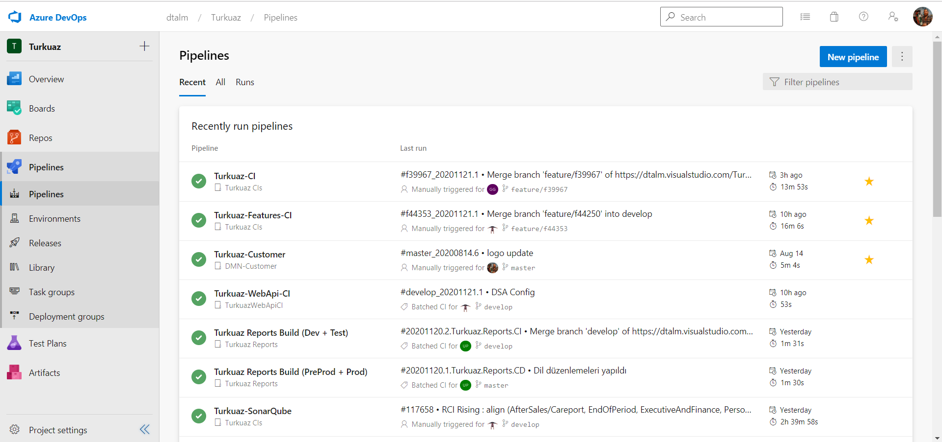
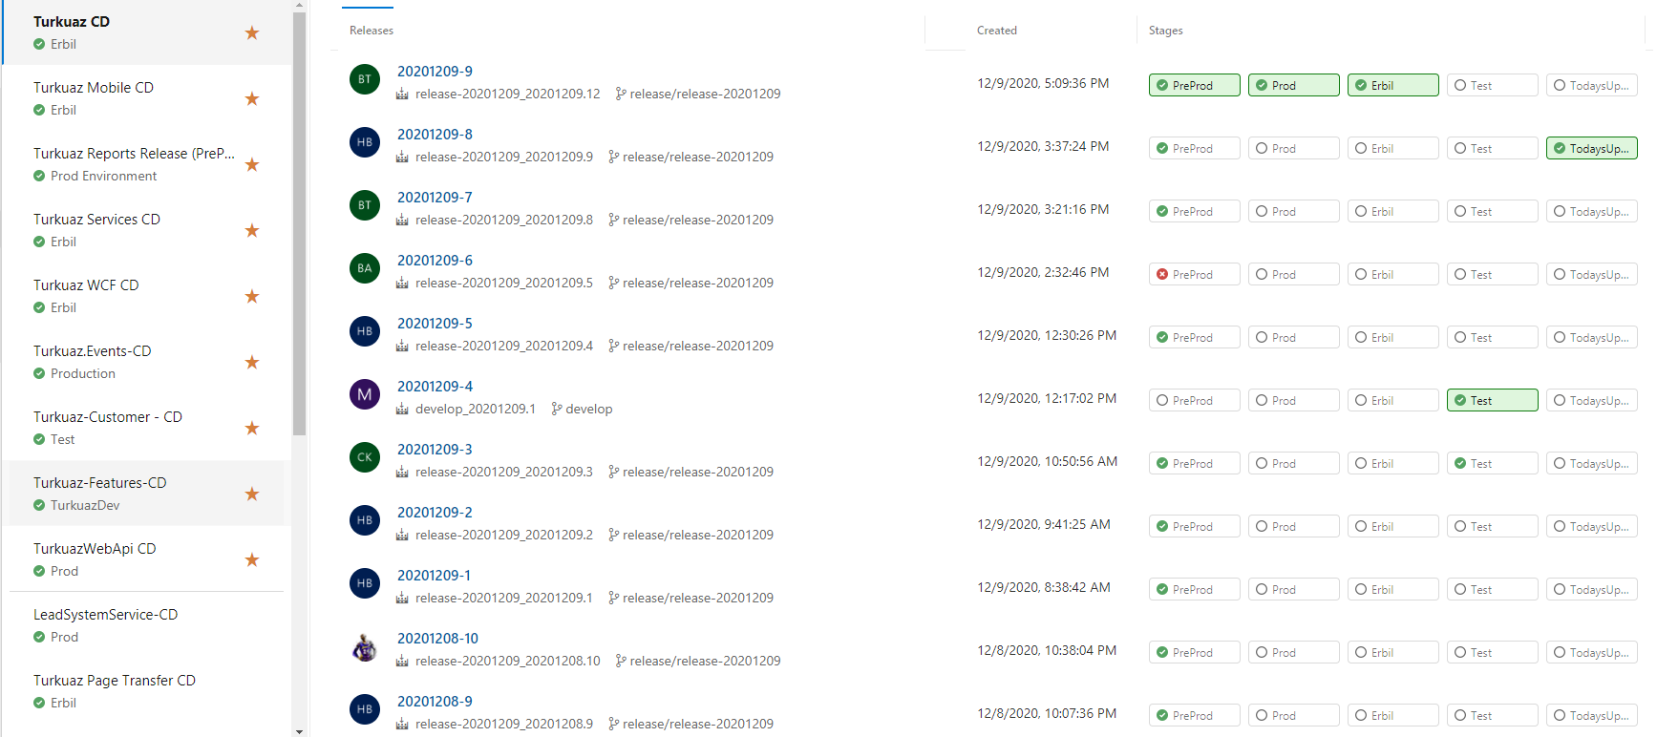

Slide 23

Tüm Bunların Amacı Ne?
İstekleri öncelik sırasına almak.
Yaptığımız işin değerini ölçmek.
Müşterimiz ile daha net anlaşmak.
Sürekli entegre olup teslimat yapmak.
Yeterli mi?

Slide 24

Forbes’un 2016 tarihli araştırmasına göre CAST, teknik borcun kod satırı başına yarattığı maliyeti ortalama 3,61$ olarak tespit etmiş. (Java vb uygulamalar için 5,42$)
Gartner 2011’de, 2015 için teknik borç maliyetinin 1 Trilyon $ olacağını öngörmüş ve 2020’de bu rakam 3 Trilyon $’a ulaşmış.
Notes:
Photo by Josh Appel on Unsplash

Slide 25

Teknik Borç…
Değişim maliyetlerini yükseltir,
Kod bakımını güçleştirir,
Okunabilir koddan uzaklaştırır,
Çalışma zamanı hatalarını çoğaltır,
Motivasyonu düşürür,
İş birimini kızdırır!
ve risk almayı öteler!
Notes:
Photo by Victor Garcia on Unsplash

Slide 26
High
High
optimal line
actual
Tech
Debt
Cost of Change
Responsiveness to Change
actual
optimal line
Time
Low
Low
Notes:
CoC = Cost of Change (Değişim Maliyeti)
Responsiveness to Change (Değişime Duyarlılık)

Slide 27

Temizlik Zamanı

Slide 28
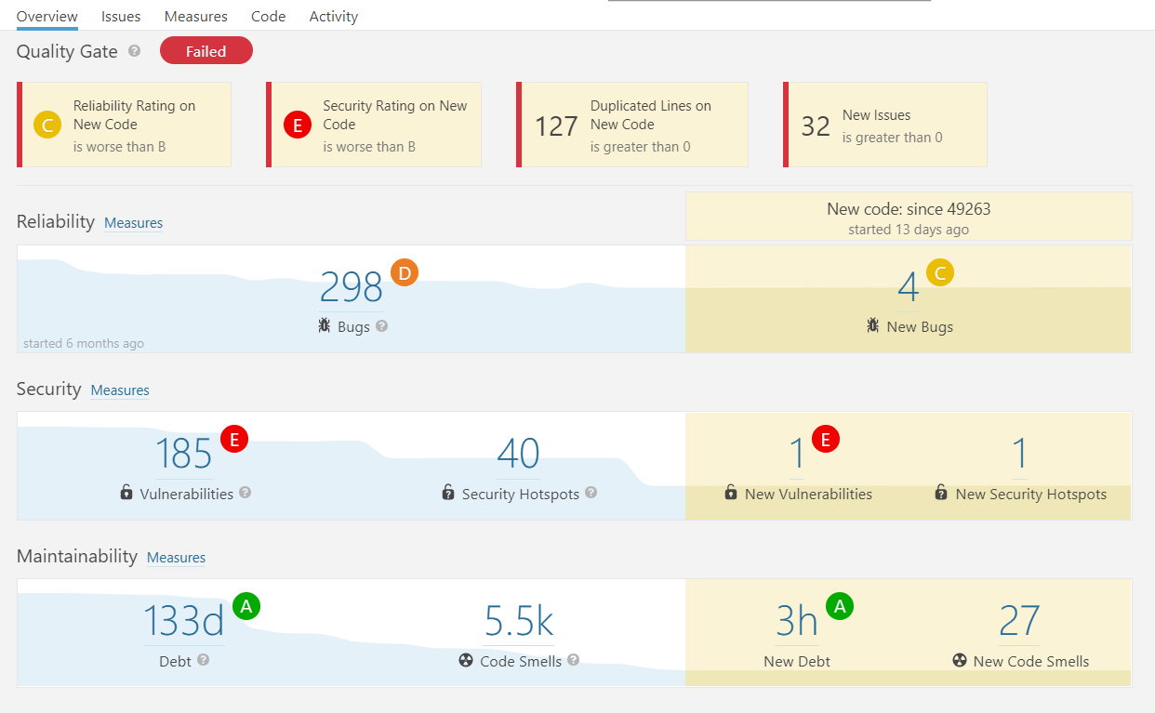
SonarQube ile Bulgu Analizi

Slide 29
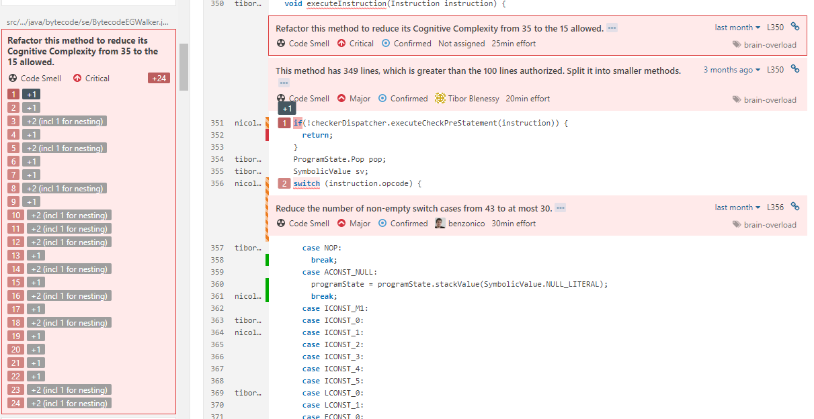

Slide 30
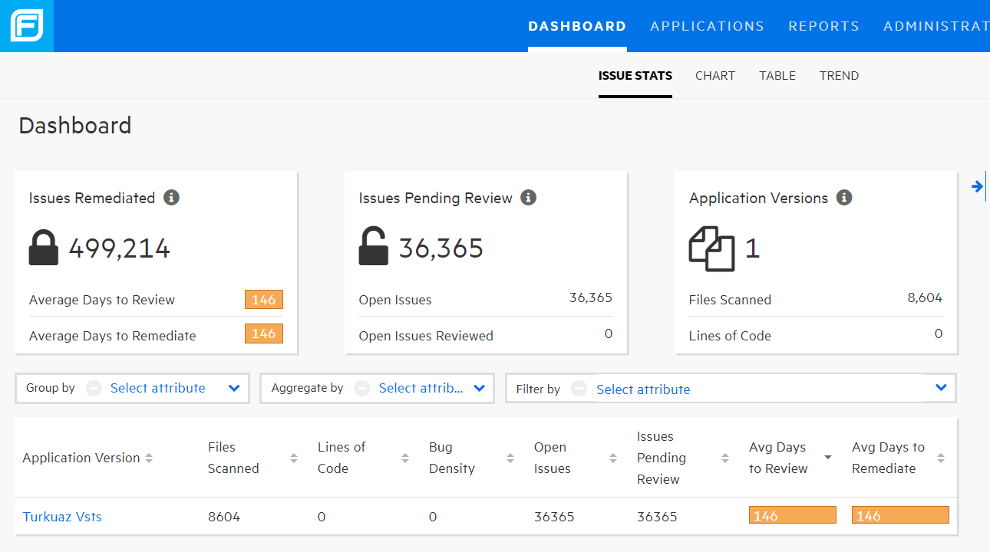
Fortify ile Açıkların Tespiti

Slide 31
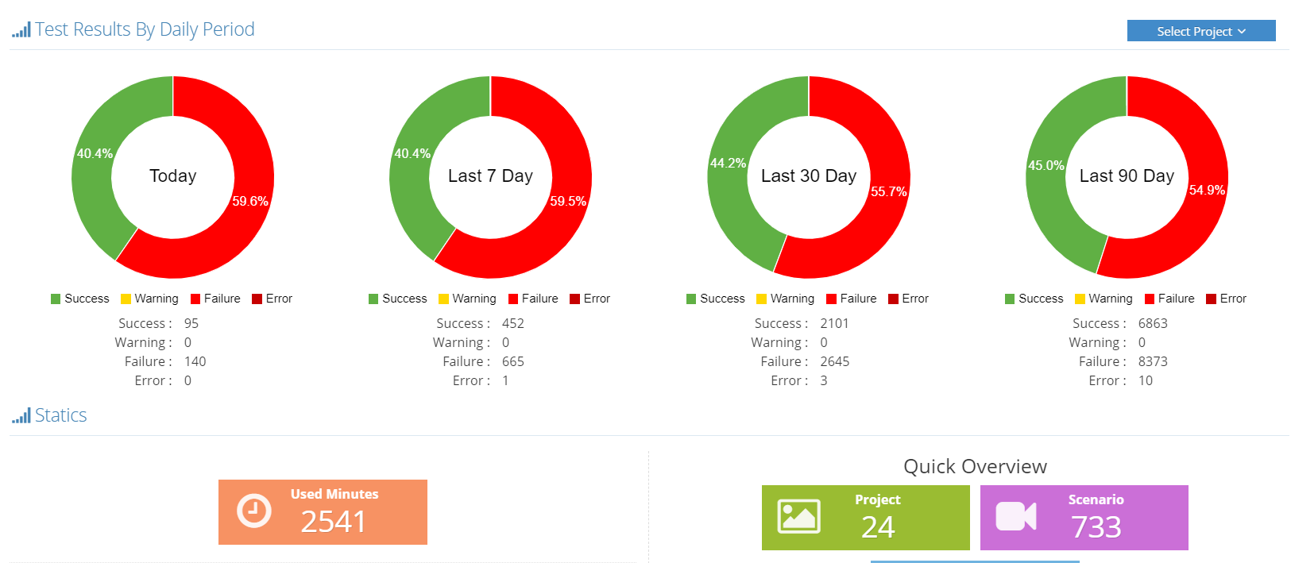
Sürekli Test Edilebilir Kalmak

Slide 32

İzleme(Monitoring) ve Erken Önleme
ELK, Riverbed, OpenShift, HP Diagnostics

Slide 33
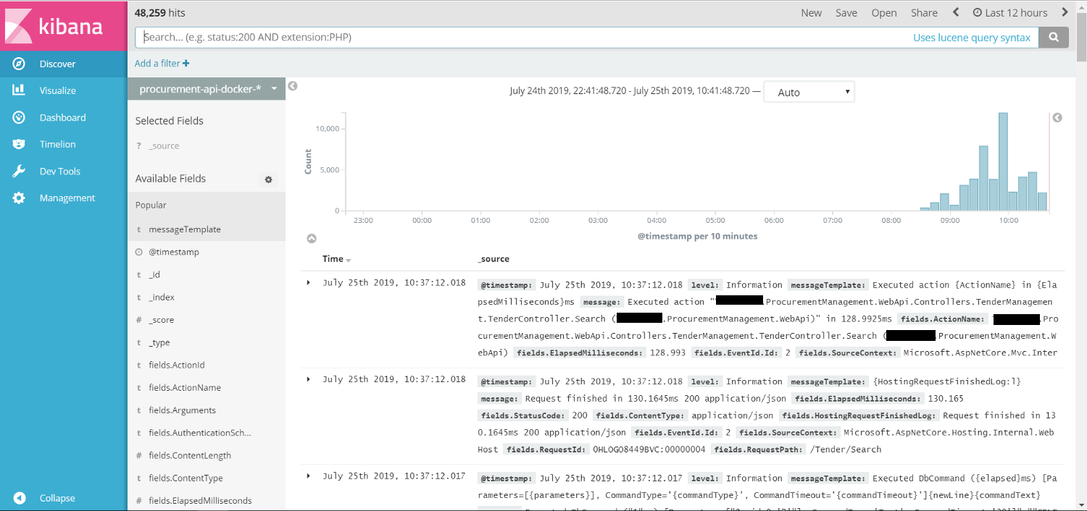

Slide 34
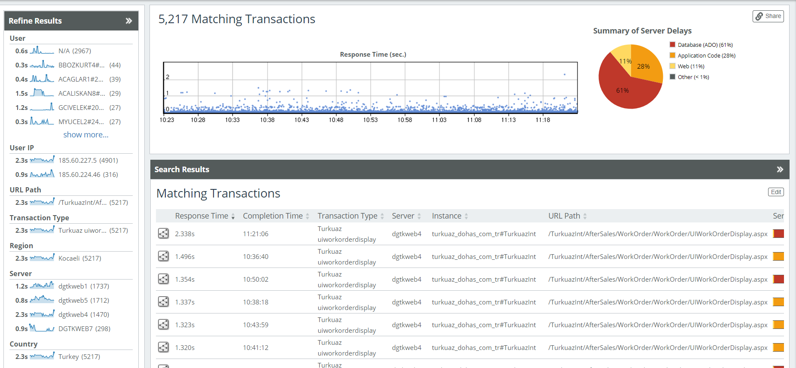

Slide 35
Bunlar Ne Kazandırabilir?
Yazılımcıya serbest alan bırakır. (mı?)
Yönetilebilir, bakımı kolay, izlenebilir ürünler oluşur. (mu?)
Motive eden teknolojiler daha da yakınlaşır.
Proaktif olmayı sağlar.

Slide 36

Peki Yeni Ürünler Geliştirirken?
Hype, TechRadar, POC…

Slide 37
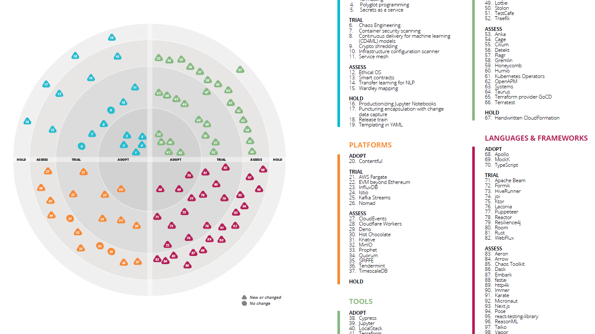
Notes:
‘Yazılım dünyasında söyledikleri kanun hükmünde kararname sayılan Martin Fowler’ın Chief Scientest olarak çalıştığı ThoughtWorks firmasının Teknoloji Radarı bülteni.’

Slide 38

İletişimde Kal
Basit Planla
Tedbir Al
İzle
Notes:
Photo by Magnet.me on Unsplash

